Slide 1
Γεγονότα που πλήγωσαν το αθλητικό ιδεώδες
Από τους μαθητές του Γ1
Πρότυπο Γυμνάσιο Ευαγγελικής Σχολής Σμύρνης

Slide 2
Πρόλογος
Από την ομάδα: Κλειώ Γκουτζάνη, Ειρήνη-Δήμητρα Δημητρακοπούλου, Λυδία Εξάρχου,
Κατερίνα Ζιάκα, Εύη Ζιάκα

Slide 3
ΠΡΟΛΟΓΟΣ
Ο αθλητισμός είναι ένας πολύπλευρος κοινωνικός θεσμός που αντικατοπτρίζει τη δεδομένη κοινωνία και τον πολιτισμό της. Ενώ το πνεύμα του αθλητισμού έχει συχνά αγγίξει τις καρδιές της ανθρωπότητας, πολλές φορές μας έχει πληγώσει και απογοητεύσει. Αυτά λοιπόν τα αρνητικά γεγονότα, αν και ανήκουν στη μειονότητα της ιστορίας του αθλητισμού, έχουν επηρεάσει όλο τον κόσμο. Στις επόμενες διαφάνειες, θα μάθουμε για μερικά από αυτά.

Slide 4
Πρότυπο Γυμνάσιο Ευαγγελικής Σχολής Σμύρνης
Επιμέλεια: Ιωαννίδου Χριστίνα, Βαφέας Βασίλης, Γκριτζάπης Μιχάλης, Διαμαντής Δημήτρης, Κασκαρέλης Αλκιβιάδης
Μάθημα: Γυμναστική
Έτος: 2015-16
Θέμα: Αθλητισμός-Βία

Slide 5
Εισαγωγή
Ο αθλητισμός είναι ο χώρος της ευγενούς άμιλλας στον οποίο ο αθλητής γυμνάζει το σώμα, το μυαλό και καλλιεργεί τις δεξιότητές του σε διάφορα αθλήματα. Δε έχει σχέση με την τυφλή βία, το έγκλημα, και την άνομη συμπεριφορά και είναι δραστηριότητα ή οποία προσδιορίζεται με τους κανόνες που θέτει το κοινωνικό σύνολο.

Slide 6
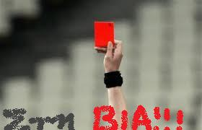

Slide 7
Τόσο ο οργανωμένος επαγγελματικός αθλητισμός όσο και ο μαζικός αθλητισμός προσφέρει στους θεατές και αθλητές ποικίλα συναισθήματα, όπως χαρά, αγωνία, ενθουσιασμό. Όταν τηρούνται οι κανόνες που έχουν θεσπιστεί για τα αθλήματα και δεν μεταβάλλεται ο χώρος του αθλητισμού σε πεδίο εκτόνωσης των κοινωνικών συγκρούσεων και έκφρασης των κοινωνικών ανισοτήτων και των αδιεξόδων περιθωριοποιημένων ομάδων, τότε μιλάμε για υγιή αθλητισμό σε μια υγιή κοινωνία.

Slide 8


Slide 9
Ορισμός
Βία είναι το φαινόµενο κατά το οποίο κάποιο άτοµο ή οµάδα προσπαθούν µε ποικίλους τρόπους καταναγκασµού στο σωµατικό, ψυχοπνευµατικό, οικονοµικό, κοινωνικό ή άλλο επίπεδο να επιβάλλουν τη θέλησή τους και να στερήσουν από άλλους την ελευθερία τους ή να τους επηρεάσουν προς ίδιον όφελος ή και για άλλους λόγους. Πολλές φορές µάλιστα η βία χρησιµοποιείται και ως µέσο για την επίτευξη <> σκοπών, επιβεβαιώνοντας έτσι το ρητό <>!

Slide 10
Μορφές βίας
Ατομική
Ομαδική
Σωματική: είναι η καταδυνάστευση των σωματικών δυνάμεων του ανθρώπου (όταν με σωματικές ποινές και τιμωρίες επιδιώκουμε τη συμμόρφωση των άλλων προς τις απαιτήσεις μας).
Ψυχολογική: είναι όταν επιδιώκουμε, με την απειλή κακού, το οποίο προκαλεί φόβο στον απειλούμενο, να τον εξαναγκάσουμε να δεχτεί τις απόψεις μας.
Οικονομική.
Κοινωνική: εγκλήματα, ληστείες, απαγωγές. Επαναστατική: προκαλείται ως αντι-βία στη βία του κράτους.
Οπαδική: Αυτή που εμφανίζεται στους αθλητικούς χώρους από οπαδούς ομάδων

Slide 11
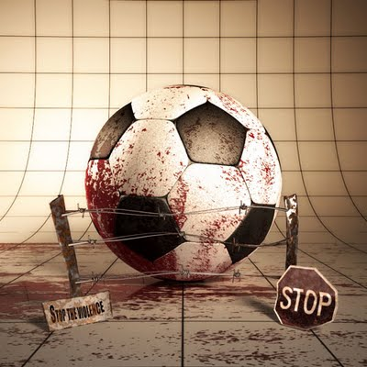

Slide 12
Τρόποι αντιμετώπισης
Άτομο: νέα ιεράρχηση αξιών και στροφή στην ουσία, κοινωνική συνείδηση και πνεύμα αλτρουισμού ικανό να εξοβελίσει το στείρο ανταγωνισμό και τον ωφελιμισμό, σεβασμός- εντιμότητα-ήθος, αυτοκριτική και υιοθέτηση μέτρου και πιο απλού τρόπου ζωής, αποχή από τα στάδια για να ευαισθητοποιηθούν οι αρμόδιοι φορείς.

Slide 13
Οικογένεια: προβολή φίλαθλου πνεύματος και υγιών προτύπων από τους γονείς στα παιδιά, προσωπικό παράδειγμα γονέων (άθληση), διάλογος μεταξύ των μελών της οικογένειας για τη μετάδοση κατάλληλων αξιών όπως το αθλητικό ιδεώδες, αξιοποίηση κλίσεων και ικανοτήτων των παιδιών για συγκεκριμένα αθλήματα από νωρίς.
Σχολείο: ανθρωπιστική παιδεία και μύηση σε αξίες και ιδεώδη, περισσότερες αθλητικές εκδηλώσεις με καλύτερη υποδομή και πιο σύγχρονες αθλητικές εγκαταστάσεις στα σχολεία.

Slide 14
Μ.Μ.Ε.: να μη δραματοποιούν και να μην τονίζουν πράξεις βίας που ενισχύουν το φανατισμό και μετατρέπουν τους φίλαθλους σε τυφλούς οπαδούς, να προβάλλουν και να επιδοκιμάζουν ενέργειες αθλητών που διακρίνονται για το ήθος τους και να καταδικάζουν την αντιαθλητική συμπεριφορά, να ενισχύουν την αθλητική παιδεία της νεολαίας με εκπαιδευτικά προγράμματα και να διαφωτίζουν τον κόσμο για τις αξίες που αντιπροσωπεύει το αθλητικό πνεύμα.

Slide 15


Slide 16
Τι πρέπει να γνωρίζουν οι αθλητές και οι αθλήτριες
Έρευνες δείχνουν ότι τα επιθετικά άτομα έχουν περισσότερες πιθανότητες να αρρωστήσουν σοβαρά. Η επιθετικότητα είναι επικίνδυνη για την υγεία.
Οι νεαροί αθλητές πρέπει να έχουν ως πρότυπα ευγενικούς αθλητές.
Οι αθλητές πρέπει να διδάσκονται τεχνικές χαλάρωσης για να ελέγχουν το θυμό τους και να αποδίδουν καλύτερα.
Όταν ο στόχος είναι η νίκη με κάθε τρόπο, κάποιοι αθλητές δε διστάζουν ούτε να τραυματιστούν, ούτε να ντοπαριστούν, ούτε να προσπαθήσουν να εξαπατήσουν το διαιτητή, ν΄ αθετήσουν τους κανόνες κ.λ.π.
Η επιθετικότητα πάντα μειώνει την απόδοση των αθλητών.

Slide 17

Πηγές
http://blogs.sch.gr/lyk-peir/files/2014/10/Proj
http://blogs.sch.gr/gymevrop/files/2013/02/%CE%91%CE%98%CE%9B%CE%97%CE%A4%CE%99%CE%A3%CE%9C%CE%9F%CE%A3-%CE%9A%CE%91%CE%99-%CE%92%CE%99%CE%91.pdf

Slide 18
«Doping»
Ένα γεγονός που πληγώνει το αθλητικό ιδεώδες
Επιμέλεια: Αλίκη Ζάχου, Αργυρώ Δάβου, Βέρα Δημητρακοπούλου, Κατερίνα Θεοφανίδου, Μυρτώ Μπούζα
Μάθημα: Φυσική αγωγή
Υπ. Καθ.: Λ. Αθανασόπουλος
Σχολικό έτος: 2015- 2016

Slide 19
Τι είναι το “Doping”
“Doping” ονομάζουμε την χρήση αναβολικών στον αθλητισμό. Πολλοί αθλητές υποκύπτουν στον πειρασμό και προσπαθούν να ενισχύσουν τον οργανισμό τους και να ανεβάσουν τις επιδόσεις τους με τη χρήση διαφόρων φαρμακευτικών σκευασμάτων. Βέβαια, δεν είναι όλες οι ουσίες που χρησιμοποιούνται ίδιες, ούτε και χρησιμοποιούνται για τον ίδιο σκοπό. Ανάλογα με τις ανάγκες του κάθε αθλητή, υπάρχουν ουσίες που αυξάνουν το μυϊκό όγκο και τη δύναμη του αθλητή, διεγείρουν, χαλαρώνουν, προκαλούν απώλεια βάρους, καλύπτουν τον πόνο ή απλά κρύβουν τη χρήση άλλων ουσιών.

Slide 20
Βασικές κατηγορίες
Τα σκευάσματα αυτά χωρίζονται σε διάφορες κατηγορίες:
Η πιο ανώδυνη είναι αυτή των τοπικών αναισθητικών όπως, η λιδοκαΐνη και η νοβοκαΐνη, και συνήθως χρησιμοποιούνται τοπικά προκειμένου ο αθλητής να συνεχίσει να αγωνίζεται, με μόνο ρίσκο την υποτροπή στην τραυματισμένη περιοχή.
Πιο ισχυρές ουσίες είναι οι πρωτεϊνικές ορμόνες, όπως η αδρενοκορτικοτροπίνη, που κανονικά εκκρίνεται από την υπόφυση και προκαλεί τη δημιουργία ορμονών από το επινεφρίδιο, που περιορίζουν τις φλεγμονές στα τραύματα. Σε αυτές τις ορμόνες μάλιστα υπάγεται και η γνωστή μας κορτιζόνη. Έτσι, η εξωγενής χορήγησή τους μπορεί να περιορίσει τον πόνο ενός τραυματισμού.

Slide 21
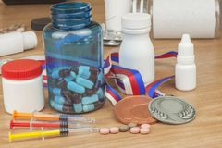
Βασικές κατηγορίες
Υπάρχει μια ξεχωριστή κατηγορία σκευασμάτων που χρησιμοποιείται για να καλυφθεί ο πόνος και να μπορέσει ο αθλητής να αγωνιστεί, τα οποία βέβαια δεν είναι όλα απαγορευμένα. Οι πιο ισχυρές, και φυσικά απαγορευμένες, ουσίες είναι οι ναρκωτικές. Ουσίες όπως η μεθαδόνη, η μορφίνη, ή ακόμα και η ηρωίνη είναι γνωστές για τις δυνατότητες αντιμετώπισης του πόνου. Προκαλούν όμως εθισμό και μη αναστρέψιμες βλάβες στον οργανισμό, ενώ ζημιώνουν και τη διανοητική ικανότητα του αθλητή, εντονότερα από ότι οι υπόλοιπες ουσίες.

Slide 22
Γιατί όμως δημιουργείται η ανάγκη αυτή στους αθλητές;
Από τις εποχές της Αρχαίας Ολυμπίας η δόξα του νικητή ήταν υπέρλαμπρη. Τόσο, που να αναγκάσει, σύμφωνα με ορισμένες πληροφορίες, ακόμη και τους προγόνους μας να καταφύγουν σε παράτυπες τεχνικές βελτίωσης των δυνατοτήτων τους. Ένα μείγμα κρασιού και στρυxvίvns, ενός δηλητηρίου που σε μικρές δόσεις λειτουργεί σαν διεγερτικό, λέγεται πως ήταν το μυστικό μερικών νεαρών αθλητών στις αρχαίες Ολυμπιάδες. Τα χρόνια πέρασαν, τα μεγέθη έχουν μεγαλώσει πέρα από κάθε φαντασία, αλλά ο πόθος πολλών αθλητών για νίκη με οποιοδήποτε αντίτιμο έχει παραμείνει αναλλοίωτος μέσα στους αιώνες.

Slide 23
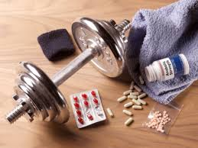

Slide 24
Οι Ολυμπιακοί αγώνες της αρχαιότητας
Ακόμα και μια τόσο λαμπρή γιορτή, όπως ήταν οι Ολυμπιακοί αγώνες της Αθήνας κατάφερε να σκιαστεί έστω και λίγο από τα κρούσματα ντόπινγκ σε αθλητές, αποδεδειγμένα ή όχι. Μετάλλια αφαιρέθηκαν, αθλητές αποκλείστηκαν, μεγάλα ονόματα από πολλές χώρες δεν έλαβαν τελικά μέρος στους αγώνες με τις υποψίες περί χρήσης απαγορευμένων ουσιών να πλανώνται πάνω από τα κεφάλια τους.

Slide 25
Επιστρέφοντας στο σήμερα…
Σήμερα βέβαια ο αθλητισμός έχει αλλάξει. Πέρα από τη δεδομένη δόξα του νικητή σε μια Ολυμπιάδα, υπάρχουν και πολλά συνεπακόλουθα συμφέροντα και κέρδη, μεγάλα χρηματικά έπαθλα, χορηγοί ή και διαφημίσεις. Έτσι, ένας αθλητής που καταπονεί το σώμα του καθημερινά και για πολλές ώρες στην προπόνηση του, με απότερο στόχο την νίκη, είναι πολύ εύκολο να παρασυρθεί και να αρχίσει να κάνει χρήση τέτοιων ουσιών.

Slide 26
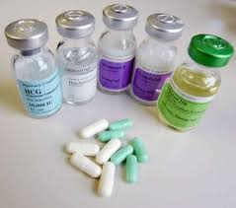
Συνέπειες
Φυσικά, είναι λογικό, τέτοιου είδους ουσίες να προκαλούν σοβαρές μεσοπρόθεσμες και μακροπρόθεσμες παρενέργειες στον οργανισμό, όπως βλάβες στο συκώτι ,αλλά και αλλαγές στη διάθεση, επιθετικότητα και κατάθλιψη. Στις παρενέργειές τους υπάγονται, επίσης, στομαχικοί ερεθισμοί, έλκος, καθώς και μακροπρόθεσμες βλάβες στους μυς και τα κόκαλα. Τέλος, παρατηρούνται αλλοιώσεις βιολογικών χαρακτηριστικών.

Slide 27
Ιστορία του “Doping”
Όπως είπαμε, από την αρχαιότητα οι αθλητές έβρισκαν τρόπους να ενισχύσουν την απόδοση τους κατά τη διάρκεια των αγώνων, με πολύ πιο αθώα, βέβαια, μέσα σε σχέση με τη σημερινή εποχή. Ο όρος "doping" εμφανίστηκε για πρώτη φορά σε ένα αγγλικό λεξικό, το 1889, και πιστεύεται πως από τους πρώτους σύγχρονους Ολυμπιακούς Αγώνες του 1896 υπήρχαν ντοπαρισμένοι αθλητές! Μάλιστα, το 1904 ο νικητής του μαραθωνίου Τόμας Χικς κατέρρευσε μετά τον τερματισμό και ανακαλύφθηκε πως είχε καταναλώσει στρυχνίνη με μπράντυ, προκειμένου να διεγείρει τον οργανισμό του!

Slide 28
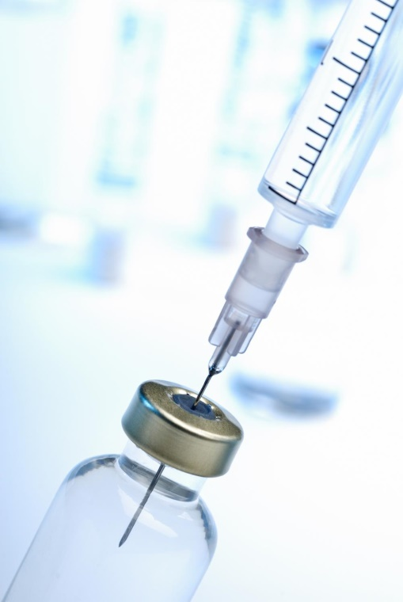
Το 1935 Γερμανοί επιστήμονες απομόνωσαν την τεστοστερόνη και τη χρησιμοποίησαν για να αυξήσουν τη μυϊκή δύναμη και την επιθετικότητα τόσο των στρατιωτών του Χίτλερ, όσο και των αθλητών της χώρας στους Ολυμπιακούς Αγώνες του Βερολίνου το 1936, όπως λέγεται. Η χρήση ουσιών από Ανατολικούς αθλητές έγινε γνωστή μετά την ενοποίηση της Γερμανίας, ενώ από την πλευρά των Δυτικών πιο διαδεδομένη ήταν η διαδικασία προσθήκης αίματος στους αθλητές.

Slide 29
Μετά από τη γενική παραφιλολογία αλλά και μερικούς θανάτους αθλητών που σχετίστηκαν με τη χρήση απαγορευμένων ουσιών, η Διεθvήs Ολυμπιακή Επιτροπή δημιουργεί το 1967 επίσημη ιατρική επιτροπή, ενώ οι έλεγχοι ντόπινγκ εμφανίστηκαν για πρώτη φορά στους Ολυμπιακούς Αγώνες του Μεξικού το 1968, αλλά περιορίστηκαν μόνο για τη διάρκειά τους. Τα αναβολικά στεροειδή απαγορεύτηκαν τελικά το 1975, αλλά τίποτα δεν εμπόδιζε τους αθλητές να τα χρησιμοποιούν άφοβα κατά την προετοιμασία τους και να τα σταματούν λίγο πριν τους αγώνες για να μην πιαστούν.

Slide 30
Τελικά, και μετά τον πάταγο που προκάλεσε η υπόθεση του Καναδού σπρίντερ Μπεν Τζόνσον, όταν βρέθηκε ντοπαρισμένος μετά τη θριαμβευτική του νίκη στα 100 μέτρα, η Διεθνής Επιτροπή Αθλητισμού επέβαλε από το 1989 και το δειγματοληπτικό έλεγχο σε όλη τη διάρκεια του χρόνου. Δέκα χρόνια μετά, το 1999, ιδρυέται η WADA, η παγκόσμια υπηρεσία ενάντια στο ντόπινγκ, με αρμοδιότητα να διεξάγει έρευνες αλλά και ελέγχους πάνω στο αντικείμενο.

Slide 31
Πηγές:
http://www.apollonrunnersclub.gr/articles/9-science-news-category/69-doping
http://www.ifet.gr/doping/sub_4.htm
https://www.google.gr/search?q=%CE%B1%CE%BD%CE%B1%CE%B2%CE%BF%CE%BB%CE%B9%CE%BA%CE%B1+%CF%83%CF%84%CE%BF%CE%BD+%CE%B1%CE%B8%CE%BB%CE%B7%CF%84%CE%B9%CF%83%CE%BC%CE%BF&tbm=isch&tbo=u&source=univ&sa=X&ved=0ahUKEwjFu56Hv-vKAhXHliwKHQlWB4EQsAQIMQ&biw=1366&bih=705

Slide 32
~ΤΕΛΟΣ~
Ευχαριστούμε για την προσοχή σας

Slide 33


Slide 34
8-2-81
Η 8η ΦΕΒΡΟΥΑΡΙΟΥ ΤΟΥ 1981 ΕΜΕΛΛΕ ΝΑ ΓΙΝΕΙ Η ΠΙΟ ΤΡΑΓΙΚΗ ΜΕΡΑ ΓΙΑ ΤΟΝ ΕΛΛΗΝΙΚΟ ΑΘΛΗΤΙΣΜΟ. ΕΚΕΙΝΗ ΤΗΝ ΜΕΡΑ Ο ΜΕΓΑΛΥΤΕΡΟΣ ΣΥΛΛΟΓΟΣ ΟΛΗΣ ΤΗΣ ΕΛΛΑΔΑΣ ΘΡΗΝΗΣΕ 21 ΑΘΩΕΣ ΨΥΧΕΣ, 21 ΑΔΕΡΦΙΑ ΜΑΣ.

Slide 35
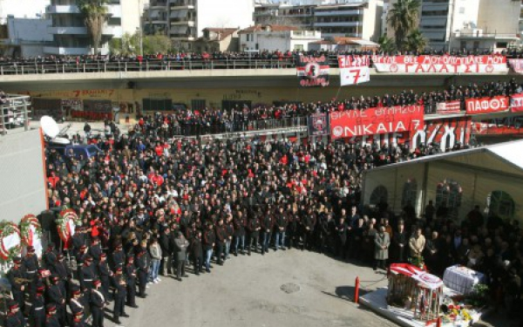
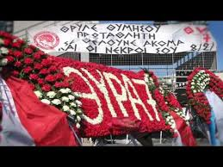
8-2-81
ΚΑΘΕ ΧΡΟΝΟ ΤΗΝ ΙΔΙΑ ΗΜΕΡΑ ΓΙΝΕΤΑΙ ΜΝΗΜΟΣΥΝΟ ΣΤΗΝ ΜΝΗΜΗ ΤΩΝ ΘΥΜΑΤΩΝ ΤΗΣ ΘΥΡΑΣ 7 ΕΞΩ ΑΠΌ ΤΟ ΓΗΠΕΔΟ ΓΕΩΡΓΙΟΣ ΚΑΡΑΙΣΚΑΚΗΣ ΟΠΟΥ ΠΑΡΕΒΡΙΣΚΟΝΤΑΙ ΚΑΙ ΚΑΤΑΘΕΤΟΥΝ ΣΤΕΦΑΝΙ ΟΛΕΣ ΟΙ ΑΚΑΔΗΜΙΕΣ ΤΟΥ ΟΛΥΜΠΙΑΚΟΥ ΚΑΘΩΣ ΚΑΙ Η ΚΑΕ ΚΑΙ Η ΠΑΕ. ΕΠΙΣΗΣ ΕΚΕΙΝΗ ΤΗΝ ΗΜΕΡΑ ΓΙΝΕΤΑΙ ΕΘΕΛΟΝΤΙΚΗ ΑΙΜΟΔΟΣΙΑ ΑΠΟ ΟΣΟΥΣ ΑΠΌ ΤΟΥΣ ΠΑΡΕΒΡΙΣΚΟΜΕΝΟΥΣ ΘΕΛΟΥΝ.

Slide 36
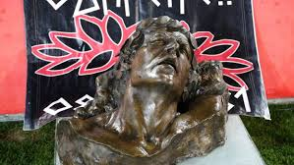
8-2-81
ΟΙ ΕΥΘΥΝΕΣ ΓΙΑ ΤΟ ΔΥΣΤΥΧΗΜΑ ΔΕΝ ΕΧΟΥΝ ΑΠΟΔΟΘΕΙ ΠΟΥΘΕΝΑ ΠΑΡΟΤΙ ΕΧΟΥΝ ΠΕΡΑΣΕΙ 35 ΧΡΟΝΙΑ, ΚΑΤΙ ΠΟΥ ΤΑΛΑΝΙΖΕΙ ΤΟΥΣ ΣΥΓΓΕΝΕΙΣ ΤΩΝ ΘΥΜΑΤΩΝ ΚΑΘΩΣ ΚΑΙ ΟΛΟ ΤΟΝ ΚΟΣΜΟ.

Slide 37
8-2-81
ΜΕΤΑ ΑΠΟ ΚΆΘΕ ΜΕΓΑΛΗ ΝΙΚΗ ΣΥΝΗΘΙΖΟΤΑΝ ΝΑ ΠΗΓΑΙΝΕΙ Ο ΚΟΣΜΟΣ ΠΡΙΝ ΤΕΛΕΙΩΣΕΙ ΤΟ ΜΑΤΣ ΕΞΩ ΑΠΌ ΤΑ ΕΠΙΣΗΜΑ ΓΙΑ ΝΑ ΠΑΝΗΓΥΡΙΣΕΙ ΜΕ ΤΟΥΣ ΠΑΙΚΤΕΣ ΌΤΑΝ ΘΑ ΕΒΓΑΙΝΑΝ ΑΠΌ ΤΟ ΣΤΑΔΙΟ. ΕΚΕΙΝΗ ΤΗ ΜΕΡΑ ΟΙ ΠΟΡΤΕΣ ΤΗΣ ΘΥΡΑΣ 7 ΗΤΑΝ ΚΛΕΙΣΤΕΣ ΜΕ ΑΠΟΤΕΛΕΣΜΑ ΝΑ ΓΛΥΣΤΡΗΣΟΥΝ ΚΑΠΟΙΟΙ ΚΑΙ ΑΛΛΟΙ ΝΑ ΠΕΣΟΥΝ ΑΠΌ ΠΑΝΩ ΤΟΥΣ, ΤΟ ΑΠΟΤΕΛΕΣΜΑ ΓΝΩΣΤΟ ΣΕ ΟΛΟΥΣ ΜΑΣ.

Slide 38
8-2-81
ΥΠΑΡΧΟΥΝ ΔΙΑΦΟΡΕΣ ΑΝΑΤΡΙΧΙΑΣΤΙΚΕΣ ΣΥΝΕΝΤΕΥΞΕΙΣ ΑΠΌ ΠΑΡΕΒΡΙΣΚΟΜΕΝΟΥΣ ΠΟΥ ΚΑΤΆ ΤΥΧΗ ΔΕΝ ΕΊΝΑΙ ΜΕΣΑ ΣΤΗ ΛΙΣΤΑ ΤΩΝ ΝΕΚΡΩΝ ΜΑΖΙ ΜΕ ΤΑ ΑΛΛΑ 21 ΑΤΟΜΑ.

Slide 39
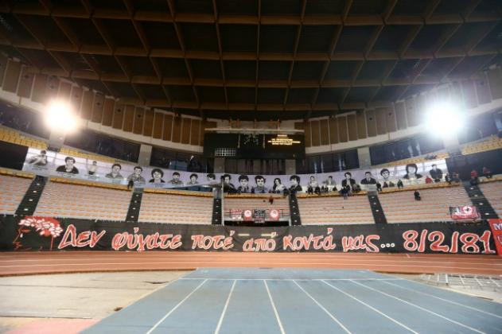
8-2-81
21 ΨΥΧΕΣ ΜΠΟΡΕΙ ΝΑ ΕΦΥΓΑΝ ΕΚΕΙΝΗ ΤΗ ΒΡΑΔΥΑ ΟΜΩΣ ΓΙΑ ΕΜΑΣ ΘΑ ΕΊΝΑΙ ΠΑΝΤΑ ΔΙΠΛΑ ΜΑΣ ΚΑΙ ΟΛΟΙ ΜΑΖΙ ΜΕ ΜΙΑ ΦΩΝΗ ΘΑ ΤΡΑΓΟΥΔΑΜΕ ΓΙΑ ΤΗΝ ΑΓΑΠΗ ΜΑΣ, ΤΗΝ ΜΕΓΑΛΥΤΕΡΗ ΟΜΑΔΑ ΣΤΗΝ ΕΛΛΑΔΑ, ΤΟΝ ΟΛΥΜΠΙΑΚΟ ΜΑΣ.

Slide 40
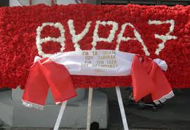

ΤΕΛΟΣ
ΑΔΕΡΦΙΑ ΖΕΙΤΕ ΕΣΕΙΣ ΜΑΣ ΟΔΗΓΕΙΤΕ

Slide 41
Επίλογος

Slide 42
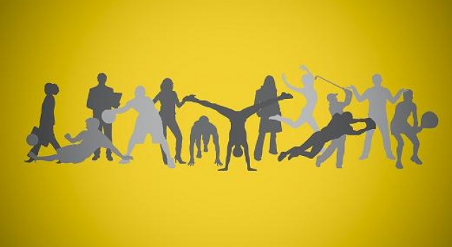
ΕΠΙΛΟΓΟΣ
Έτσι συμπεραίνουμε ότι παρά αυτά τα αρνητικά γεγονότα που έχουν συμβεί, δεν πρέπει να πάψουμε να χαιρόμαστε και να απολαμβάνουμε τον αθλητισμό, ο οποίος όχι μόνο δυναμώνει το σώμα μας αλλά και μας ψυχαγωγεί.

Slide 43
ΤΕΛΟΣ

